Slide 1

DIAPORAMA 8 :
Le processus électoral

Slide 2
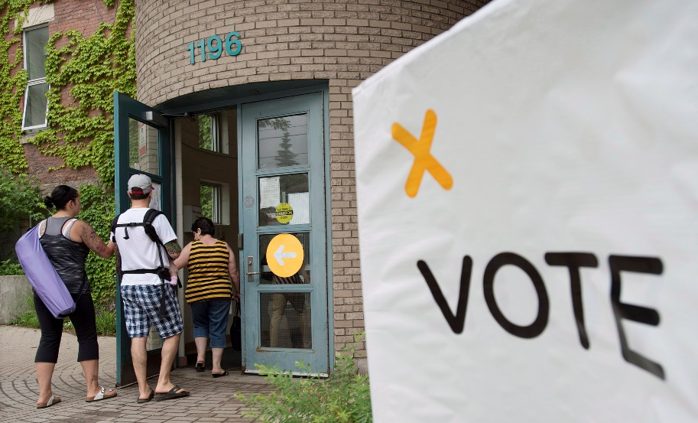
Comment voter aux élections municipales?

Slide 3

Lors des élections municipales en Ontario, le vote se fait par bulletin secret.
Les électeur.rice.s remplissent leur bulletin de vote derrière un isoloir et le plient ensuite pour cacher leur choix.
Le vote secret

Slide 4
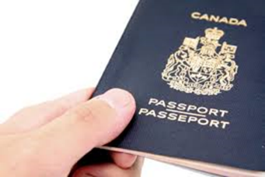


Qui a le droit de voter?
Vous avez le droit de voter lors des élections municipales en Ontario si :
Vous êtes un.e citoyen.ne canadien.ne,
Vous avez au moins 18 ans le jour de l’élection,
Vous avez le droit de voter dans la municipalité

Slide 5
Qui organise les élections municipales?
Le gouvernement provincial établit des règles communes que tous les électeur.rice.s et candidat.e.s doivent suivre.
Toutefois, les municipalités sont responsables de la tenue des élections pour leur propre conseil municipal et conseils scolaires.
Chaque municipalité a un.e greffier.ère municipal.e qui est chargé.e de la tenue des élections.

Slide 6
Comment voter?
Chaque municipalité est responsable de la préparation de son élection ainsi que de déterminer les méthodes qui seront utilisées.
Plusieurs options sont offertes aux électeur.rice.s pour voter:
Bulletins de vote en papier
Le vote en ligne
Vote par la poste
Vote par téléphone

Slide 7
Où voter?
Vous pouvez trouver votre bureau de vote sur le site Web de votre municipalité et dans la documentation envoyée aux électeur.rice.s par la poste.
Les électeur.rice.s qui sont absent.e.s, occupé.e.s ou dans l'impossibilité de voter le jour du scrutin, ont la possibilité de participer au vote par anticipation.

Slide 8
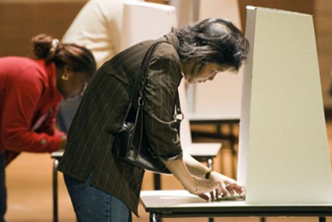
Comment fonctionne le processus de vote?
Après avoir vérifié votre admissibilité, on vous remettra un bulletin de vote.
Allez derrière un isoloir et marquez votre bulletin.
Remettez votre bulletin plié au membre du personnel électoral.
Votre bulletin de vote est enregistré et compté.

Slide 9
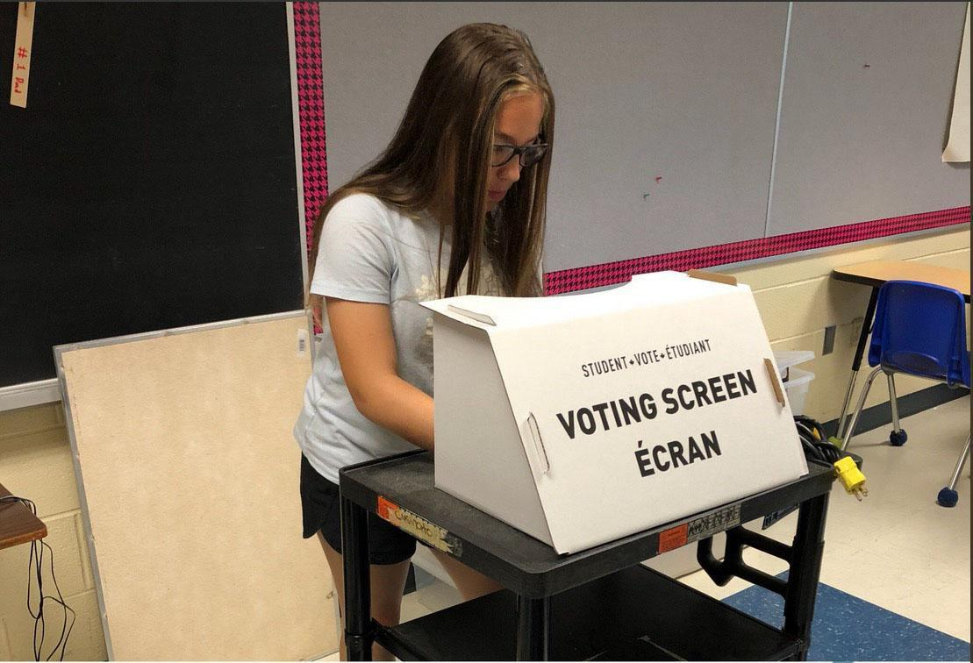
Comment indiquer son choix sur le bulletin de vote?
Le bulletin de vote comprend les noms de tous.tes les candidat.e.s qui se présentent à l’élection municipale.
Tant que vous marquez correctement le bulletin de vote en fonction du nombre de choix, vos votes seront comptabilisés.

Slide 10
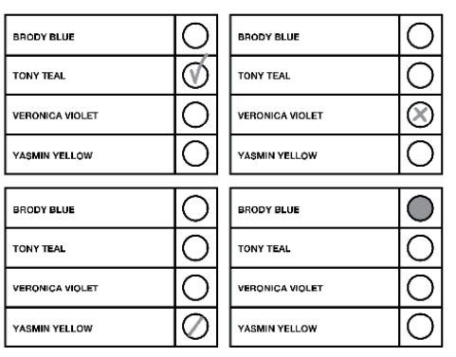
Les bulletins de vote acceptés
Un bulletin de vote accepté indique clairement la préférence de l'électeur.rice.
Vous pouvez voter pour plus d'un.e candidat.e s'il y a plus d'une personne élue dans la course.

Slide 11
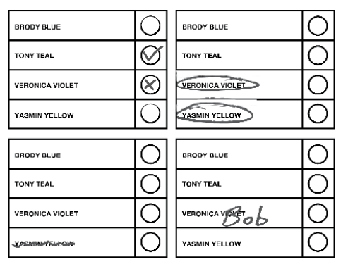
Les bulletins de vote rejetés
Un bulletin de vote rejeté est un bulletin qui ne peut pas être comptabilisé, car le choix de l’électeur.rice n’est pas clairement indiqué.

Slide 12

Discussion
Pensez-vous que voter est facile ou difficile? Pourquoi?
Vous sentez-vous prêt.e.s à voter lors de l'élection du Vote étudiant? Pourquoi ou pourquoi pas?
Allez-vous voter lorsque vous aurez 18 ans?

